Slide 1


JavaScript进阶
--- 包装对象和数据类型转换

Slide 2
内容提纲
包装对象
数据类型转换

Slide 3
内容提纲
包装对象
数据类型转换

Slide 4
数据类型
ES5 数据类型
基本（原始）类型（Number、String、Boolean、Null、Undefined）
引用（对象）类型（Object（Array、Function、Date等））
对象 —— 一个单独拥有属性和方法的实体
属性
方法

Slide 5
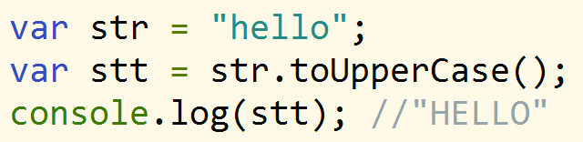
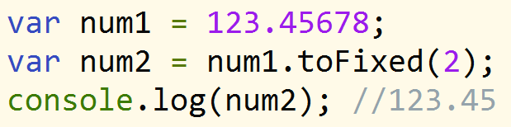
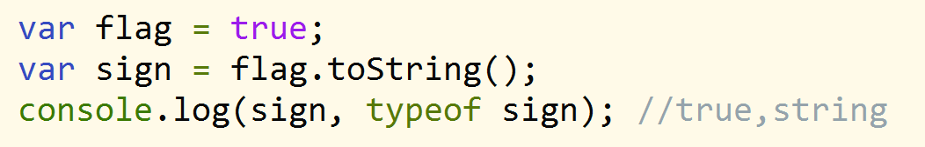
数据类型
思考：
str、num1、flag 是基本数据类型？是引用数据类型？
1.html
Notes:
var str = "hello";
var stt = str.toUpperCase();
console.log(stt); //"HELLO"
var num1 = 123.45678;
var num2 = num1.toFixed(2);
console.log(num2); //123.45
var flag = true;
var sign = flag.toString();
console.log(sign, typeof sign); //true,string

Slide 6
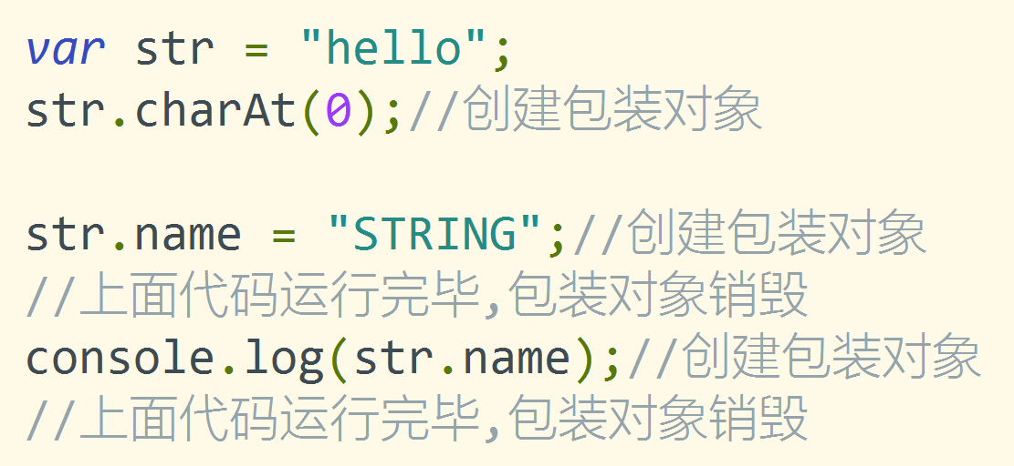
包装对象
包装对象
存取字符串、数字或布尔值的属性时创建的临时对象称为包装对象
用来处理属性的引用，一旦属性引用结束，包装对象就会销毁
不是同一个包装对象
2.html
Notes:
可以这样理解：
引用str字符串的属性和方法，JavaScript就会将字符串值通过调用 new String(str)的方式转换为对象，这个对象继承了字符串的方法，并被用来处理属性的引用。一旦属性引用结束，这个创建的对象就会销毁。
null undefined没有包装对象，访问它们的属性会造成一个类型错误。

Slide 7
包装对象
包装类型和引用类型的区别
主要区别是对象的生存期
字符值和字符串对象
数字值和数值对象
布尔值和布尔对象
Notes:
可以这样理解：
引用str字符串的属性和方法，JavaScript就会将字符串值通过调用 new String(str)的方式转换为对象，这个对象继承了字符串的方法，并被用来处理属性的引用。一旦属性引用结束，这个创建的对象就会销毁。
null undefined没有包装对象，访问它们的属性会造成一个类型错误。

Slide 8
内容提纲
包装对象
数据类型转换

Slide 9
数据类型转换
转换为 Object 类型
对象转换为自身
undefined 和 null 转换为空对象{}
string/number/boolean 转换为包装对象
强制转换：Object()

Slide 10
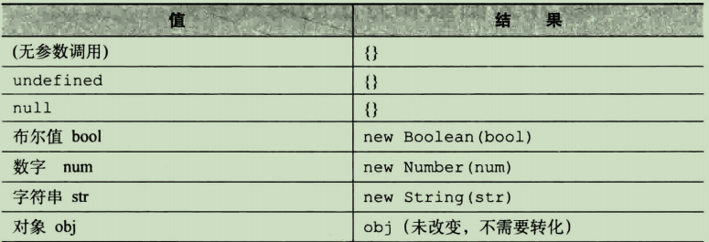
类型转换

Slide 11
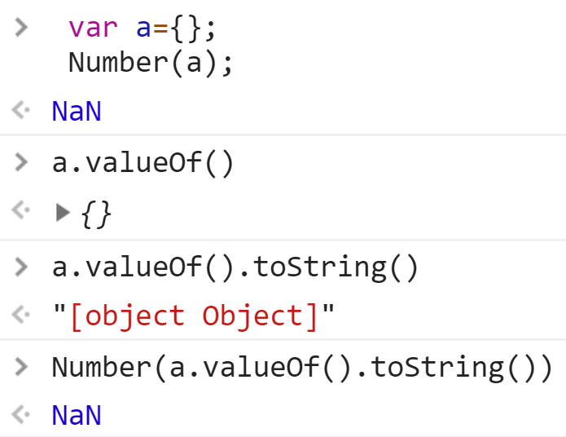
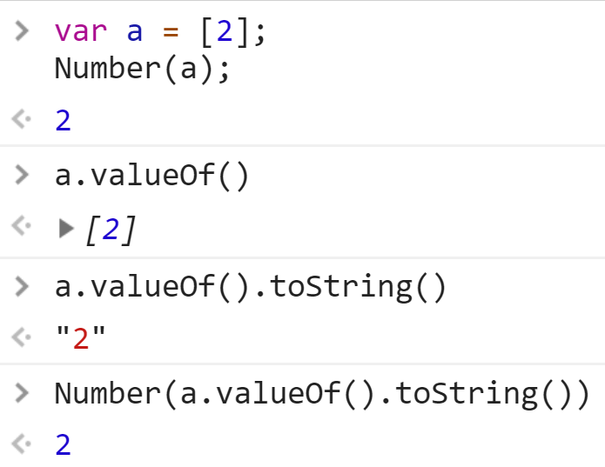
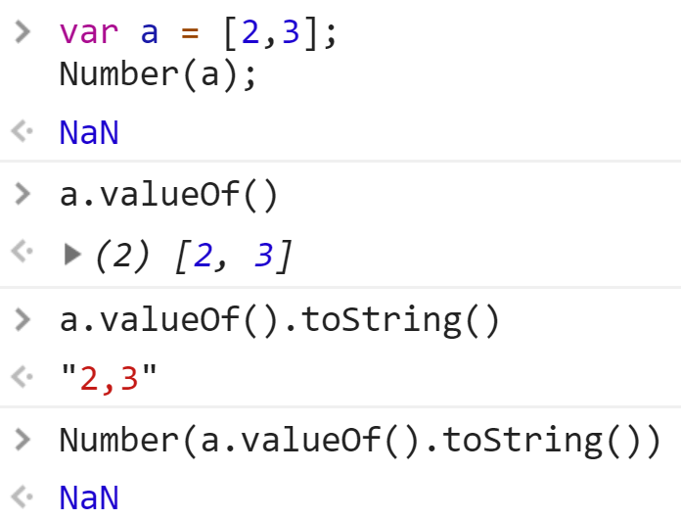
类型转换
Object 转换为 Number
先调用 valueOf() 方法，结果为原始值，返回；
再调用 toString() 方法，结果为原始值，返回；
原始值转换为 Number 类型

Slide 12
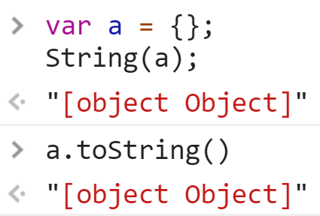
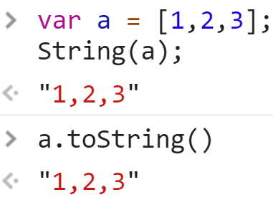
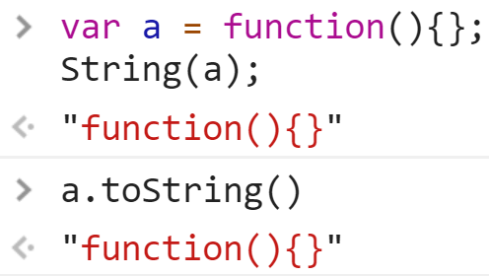
类型转换
Object 转换为 String
先调用 toString() 方法，结果为原始值，返回；
再调用 valueOf() 方法，结果为原始值，返回；
原始值转换为 String 类型
Notes:
1+[]

Slide 13
数据类型转换
Object 转换为 Boolean
任意对象转换为布尔值为 true，包括空对象
真值（truthy）与假值（falsy）
在 JavaScript 中，truthy（真值）指的是在布尔值上下文中，转换后的值为真的值。所有值都是真值，除非它们被定义为假值（即除 false、0、""、null、undefined 和 NaN 以外皆为真值）。
https://developer.mozilla.org/zh-CN/docs/Glossary/Truthy
https://developer.mozilla.org/zh-CN/docs/Glossary/Falsy

Slide 14
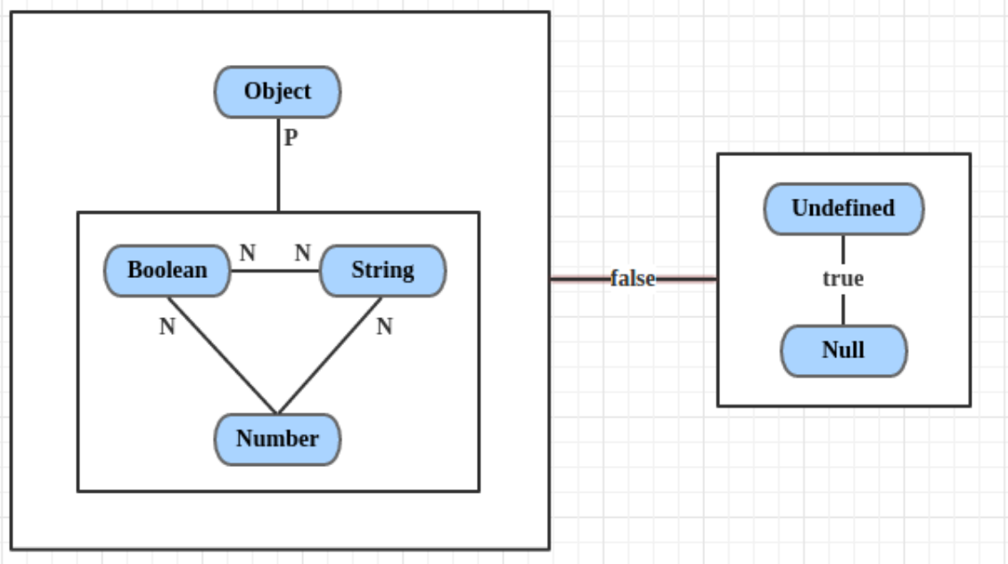
总结
https://zhuanlan.zhihu.com/p/21650547
N表示ToNumber操作，即将操作数转为数字。可以用JS中的Number()函数来等价替代。
P表示ToPrimitive操作，即将操作数转为原始类型的值。具体通过valueOf和toString方法。
undefined == null，结果是true。且它俩与所有其他值比较的结果都是false。
String == Boolean，需要两个操作数同时转为Number。
String/Boolean == Number，需要String/Boolean转为Number。
Object == Primitive，需要Object转为Primitive。

Slide 15
练习
分析 console.log([] == []) 输出的值
两个值都是对象 (引用值) 时，比较的是两个引用值在内存中是否是同一个对象。 虽然左操作数和右操作数同为空数组， 但此 [] 非彼 []，在内存中是两个互不相关的空数组， 所以结果为 false。

Slide 16
练习
分析 console.log([] == ![]) 输出的值
涉及到了 JavaScript 的运算符优先级 、宽松相等（即 ==）的判断过程以及类型转换
1. 等号右边有 ! ，优先级比 == 更高，优先计算右边的结果。 [] 为非假值，
所以右边的运算结果为 false，即：![] ==> false
2. == 的两边分别是 object 和 boolean 类型的值
把 object 转换成 number 类型，需要对 object 进行 ToNumber 操作，即
Number([].valueOf()) ==> 0
boolean 类型的值时先把这个值转换成 number 类型，右边转换成了 0，
即Number(false) ==> 0

Slide 17
总结
数据类型转换
基本数据类型转换规则
引用数据类型转换规则
包装对象

Slide 18
任务
阅读书籍
《javascript权威指南》第三章
《深入理解JavaScript》第八章
总结相关知识点
上传总结到 javascript-advanced-summary 仓库

Slide 19

Thank You！

